Slide 1
Sit Dolor Amet
Hexa- Building our Core Values

Slide 2
Why values?
Core values are what support the company’s
vision and meaning
Notes:
חברה מגיעה לרגע של בשלות בעשייה שלה, בו היא מתחייבת לעצמה שזה העובדים שלה, המנהלים, המועמדים, הלקוחות בפועל, הפוטנציאליים והמשקיעים שלה.

Slide 3
Why values?
They are the essence of the company's identity – The principles, beliefs or philosophy
Notes:
היא מתחייבת על מה שמאפיין אותה מבחינה עקרונית ופילוסופית

Slide 4
Why values?
Core values educate Employees – clients – protentional customers- Investors about what the company is about
and its uniqueness
Notes:
ומוכנה להצהיר בפומבי מה הייחודיות שלה

Slide 5
Why values?
Values are how you expect people to behave;
they bring your ‘why’ to life
Notes:
איך היא מצפה מהאנשים שעובדים בה להתנהג ולהביא לחיים את הסיבה למה היא קיימת.

Slide 6
Why values?
Drive Employees community
Attract the right people
Simplicity interfaces and process
Create differentiation
Notes:
סיבות נוספות מדוע חברה מגדירה ערכים מתוך התרבות הקיימת, הן הרצון להפוך את העובדים שלה ליחידה קהילתית, שהמכנה המשותף ביניהם הוא ברור. ומתוך זה, ברור למה מועמדים או עובדים לעתיד רוצים להצטרף אליה. בהיבט של תהליכי עבודה ערכים במהותם מטרתם לייצר פשטות בקבלת החלטות ועבודת ממשקים ותהליכים פנים ארגוניים, ומתוך כך לייצר את הייחודיות שלה אל מול חברות אחרות ומתחרים. אז כדי שנבין טוב יותר מה בפוקוס של הקסה, ומי אנחנו רוצים להיות החל משנת 2021, אשמח יחיאל שתרחיב בעניין כדי לוודא שכולנו מסונכרנים

Slide 7
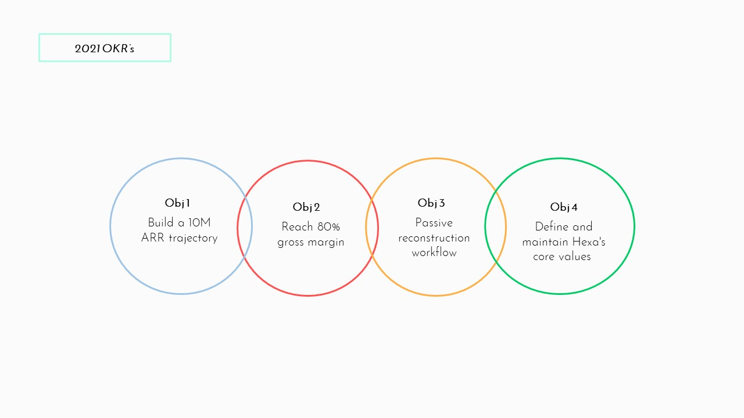
Why Now?

Slide 8
And few more wards…
Defining our culture will allow us to become the world's largest synthetic data creator and venture into additional verticals and products. We do so now since I am no longer Hexa, they are.
Notes:
יופי תודה יחיאל, אם אין לנו שאלות בשלב הזה, בואו נקפוץ למטרות של היום הזה

Slide 9
Session deliverables
Define why and what are THE Hexa 4 core values by:
Define the right and unique 4 words
Phrase the 4 words meaning and explanation in a sentence for each value
Notes:
בסוף הזמן שהקצבנו נרצה להגיע להגדרה של ארבעה ערכים – מה המלים שמגדירות אותם ומה המשמעות שלהם. כמה כללים ועקרונות בהגדרת ערכים שחשוב לזכור:

Slide 10
Fundamental ground rules
If you’re not willing to accept the pain real values incur, don’t bother going to the trouble of formulating a values statement
Notes:
להגדיר ערך אומר בהכרח לוותר על משהו. על אופן התנהגות או חשיבה אוטומטיים שהיינו רגילים לפעול מתוכם ואנחנו יודעים שהם בהכרח לא משרתים אותנו בהשגת המטרות של מי שאנחנו רוצים ומאמנים שאנחנו יכולים להיות. אנחנו נפגוש את זה בדילמות, בקבלת החלטות, באופן התקשורת, באילו בקשות של ממשקים שונים אנחנו משתפות פעולה ואילו אנחנו מסרבים, אילו מועמדים אנחנו מקבלים או לא, ומאילו עובדים אנחנו נאלצים להיפרד.

Slide 11
Fundamental ground rules
Core values are ones to be explored and observed, not to be invent
Notes:
ערכים כבר קיימים בועטים וחייים בחברה. אנחנו רק נותנים להם שם. יש משפט שאומר- אל תחפש מחוץ לעצמיך. זה נכון לבני אדם וזה נכון לישות ארגונית.

Slide 12
Fundamental ground rules
Values are only helpful when they’re expressed in everyday behavior
Notes:
אחד החולאים והסיבות לציניות בנוגע לערכים זה שיש תפישה די מבוססת , שארגונים מגדירים ערכים שיפים על הפוסטר, אבל לא במציאות. חברת אנרון למשל- אחד הערכים שלה הוא יושרה.. וכולנו זוכרים מה הסיפור עם הביטוי ההתנהגותי של החברה הזו.. בניית אמון בחברה מבוססת קודם כל על האופן בו אנחנו מתנהגים את הערכים שהגדרנו. אחרת, עדיף לא להגדיר בכלל, וכמו שאמרנו הם צריכים לבוא לידי ביטוי ב-

Slide 13
Fundamental ground rules
Core values are not buzzwords, they should drive action
Decision making process
Communication style
Lesson& Learnt philosophy and methodology
Celebrate successes
Learning and growth
Notes:
קבה"ח, סגנון תקשורת, שיטת הפקת הלקחים בחברה ומתן פידבק, אופן חגיגת הצלחות ומהי הצלחה בכלל, ולמידה וצמיחה
אז בואו נדבר קצת מה הערכים שלנו צריכים להיות?

Slide 14
What your values should be ?
Keep your values unique
Make values easy to understand
Be updated over time
Notes:
הערכים שלנו צריכים להיות ייחודיים לנו, ותיכף נראה דוגמאות. ככל שהם יהיו ייחודיים לנו ככה יזכרו אותם ויישמו אותם ביומיום. חשוב גם שאחת לכמה זמן שזה מרגיש, חברה תשב עם ההנהלה שלה ותעדכן או תתאים או תדייק את הערכים שלה בהתאם לשלב שבו היא נמצאת ושוב, כדי לוודא השגת מטרות ומימוש חזון. אז בואו נראה כמה דוגמאות של חברות מאד מצליחות ומהם הערכים שלהם:

Slide 15
Some Examples
Empathy
Open company, no bullshit
Build with heart and balance
Don’t #@!% the customer
Play, as a team
Be the change you seek
Exploration
Exercise
Real-world social interaction
Courtesy
Thriving
Craftsmanship
Playfulness
Solidarity
Notes:
וזה מה שכתבו על הקסה בעוד שנה מהיום: לא נגעתי

Slide 16
Hexa 3D,
An Israeli startup from TLV, Israel
Is going to be nominated as the next unicorn company in the world of 3D!
The company CEO reports a revenue growth of 500%, a second year in a
row, which will make Hexa the world's leading synthetic data company.
The site in TLV employs 50 team members and is expected to triple in
size during 2022.
Jan, 19th, 2022
Notes:
איזה חיוכים יש לכולם על הפנים.. עכשיו בואו נראה מה יביא אותנו לשם

Slide 17
Your mission
Team 1
Team 2
Team 3
Yehiel
Yuval
Roei
Jonathan
Nimrod
Inbal
Ran
Zvi
Guy
What will be the words and meanings that will characterize such a company?
What such a company probably do well from a behavioral perspective?
What would be the people day to day principles?
What drive such a company?
Put the hat of : EMPLOYEE / MANAGER / CANDIDATE / POTENTIAL COSTUMER / CLIENT/ INVESTOR
Notes:
אנחנו הולכים להתחלק לשלושה צוותים. יהיו לכם 40 דקות לחשוב מה מאפיין חברה כזו כמו שמתוארת במודעה. כל צוות יחשוב על 4-6 מלים ומשמעות שלהם, לדוגמא: Boldly drive change= make waves with courage and curiosity

Slide 19
Notes:
אני מעלה על קובץ, כל צוות משתף את ארבעת עד ששת הערכים שהוא העלה, כמובן שאפשר לשאול ולבקש הבהרות, אנחנו מקיימים דיון. ואחרי שיש לנו רשימה מקסימה של מלים ומשמעותם, נתחלק לצוותים נוספים כדי שיהיה מעניין

Slide 20
Your mission
Team 1
Team 2
Yehiel
Ran
Nimrod
Inbal
Zvi
Jonathan
Guy
Roei
Yuval
Notes:
והמטרה הפעם תהיה שכל צוות יבחר את ארבעת הערכים מתוך סך הרשימה שאשלח לכם עכשיו כאשר

Slide 21
The guidelines are
Now take and make all good and love you shared, and bring a campaign of 4 values an their meaning/ explanation
The mission is to convince the other team with your chosen values
You will get a rating on: The way you will present the values
Invest the effort on a creative, visualize campaign and performance
You will receive 2 min to present each value
Notes:
המטרה אחרי 40 דק והפסקה של 10 היא להציג לצוות השני את הערכים בצורת קמפיין, הכי משכנעת יצירתית וויזואלית שאתם יכולים לחשוב עליה. יהיו לכם 2 דק לערך. אחרי ששני הצוותים יציגו, נצא ל 10 דק התכנסות בצוותים כדי לדרג ולתת ציונים. ונחזור למליאה כדי לייצר דיון

Slide 23
Notes:
10 התייעצות וחזרה למליאה

Slide 25
Time to select our Values
Do we have duplications?
Do we have duplications in meaning?
What can prevent us from follow a value?
What is the price for having such a value?
What is going to prevent us from achieving our Goals for 2021 onwards if we will choose a curtain value?
Does the value preserve a start up culture. Or supporting a growth?
Is this value shown in Hexa as a principles or a behavior today on a daily basis?
How far a value is from my OWN personal value?
What will makes me not to act upon a value (think of a customer, employee, candidate investor, colleague demands)
Notes:
ובואו תציגו את הבחירות שלכם:

Slide 26
Hexa core values are

Slide 27
Notes:
אשמח לסיכום ואמירה אישית של כל אחד מכם, איך הוא מסכם את המפגש. כאשר במפגש הבא, מכיון שאתם החלוצים שהולכים ליישם את הערכים בפועל- נתמקד בתיקוף הערכים מתוך מה שעלה בשולחנות העגולים. ונבדוק איפה זה פוגש אותנו ברמה האישית, הצוותית והארגונית: אני אשלח שיעורי בית כהכנה למפגש.

